Slide 1
Vámonos
Mi Rutina Diaria
8 minutos
Objetivo: Hablar de mi rutina diaria.
Hablar de las cosas que como y bebo.
  ( Talk about what I eat and drink.)
Fill in the graphic organizer
Paragraph re-write

Slide 2
Puedo…
Hablar de mi rutina diaria.
Hablar de las cosas que como y bebo.
  ( Talk about what I eat and drink.)
Vocabulario Nuevo: (copy and leave space for definitions)
Como Bebo Para el desayuno
Me quito las pijamas Salgo de… Voy…
Regreso…

Slide 3
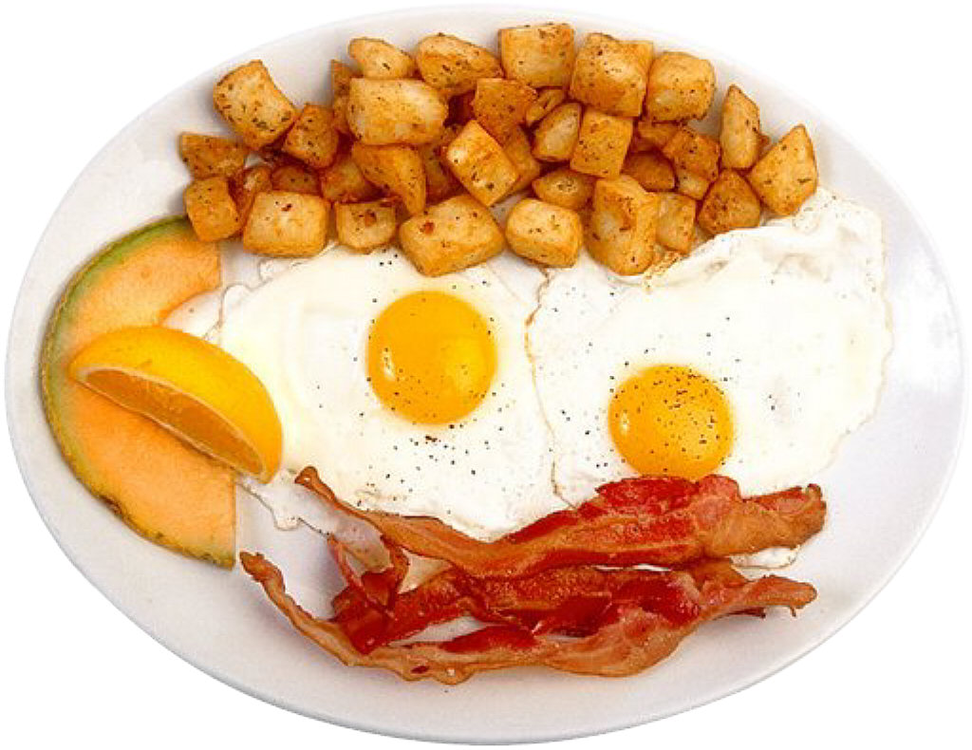
El desayuno
Las papas
Yo (no) como…
Los huevos
La fruta
El tocino

Slide 4
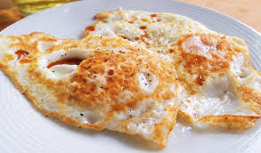
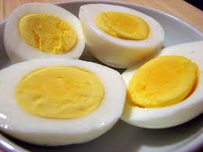
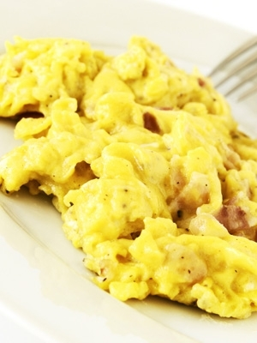
Los Huevos
Huevos fritos
Huevos hervidos
Huevos revueltos

Slide 5
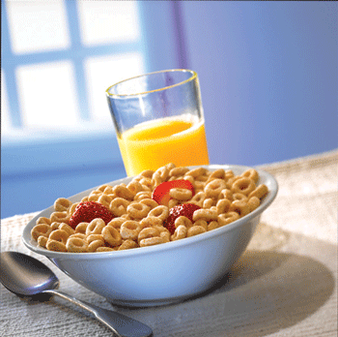
Los cereales con leche y fruta

Slide 6
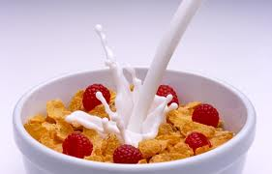
El desayuno
.

Slide 7
Speaking Practice

Slide 8
Writing Practice
Write Spanish sentences to tell if you eat or don’t eat each of the foods in the picture

Slide 9


Slide 10
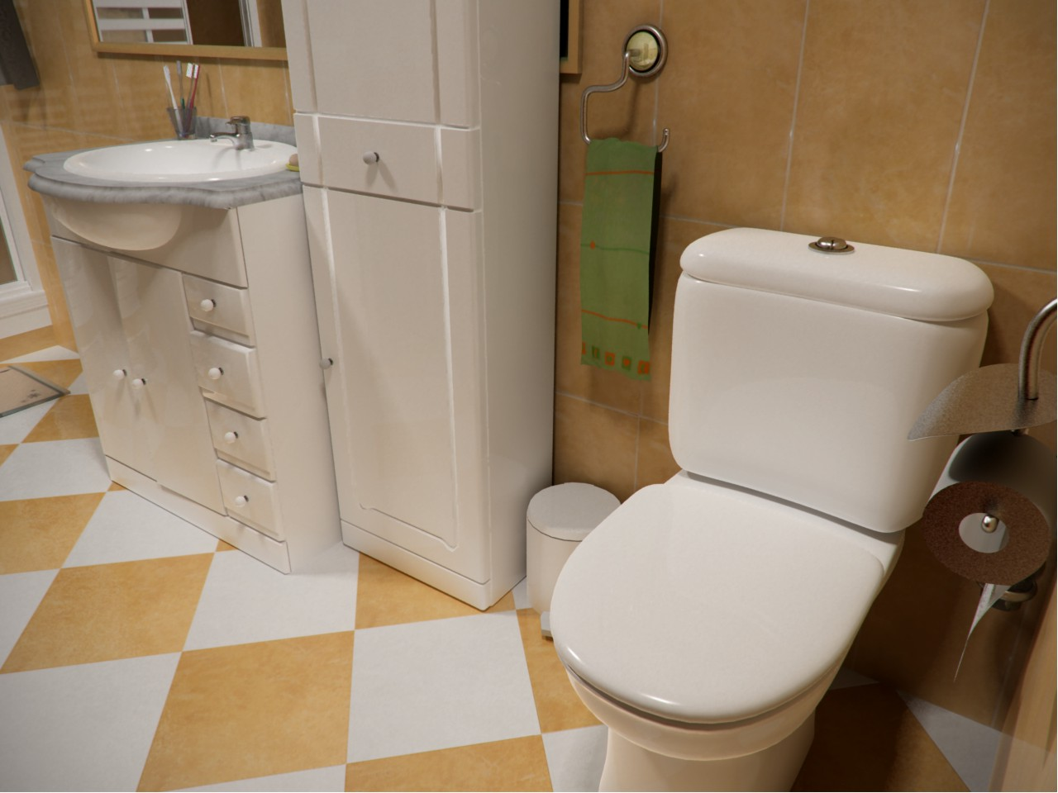
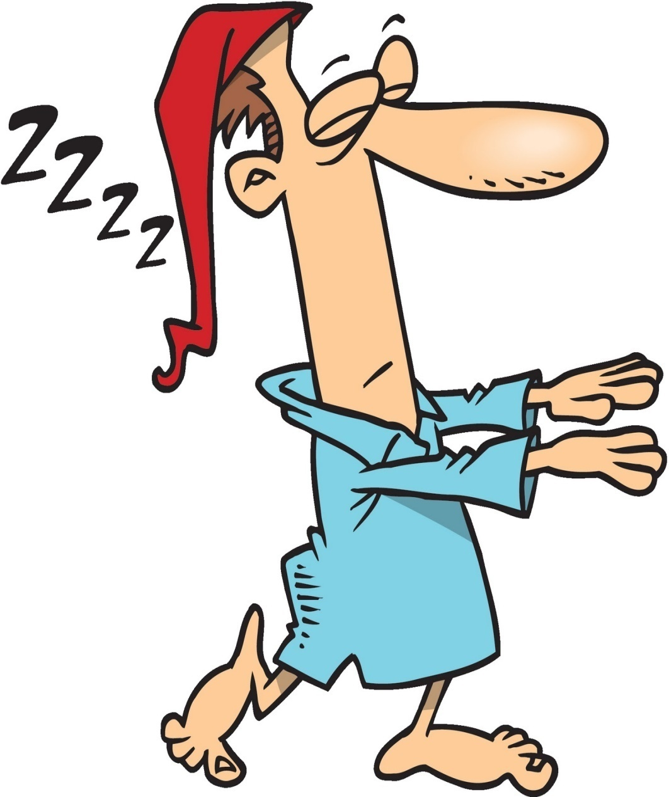

Slide 11
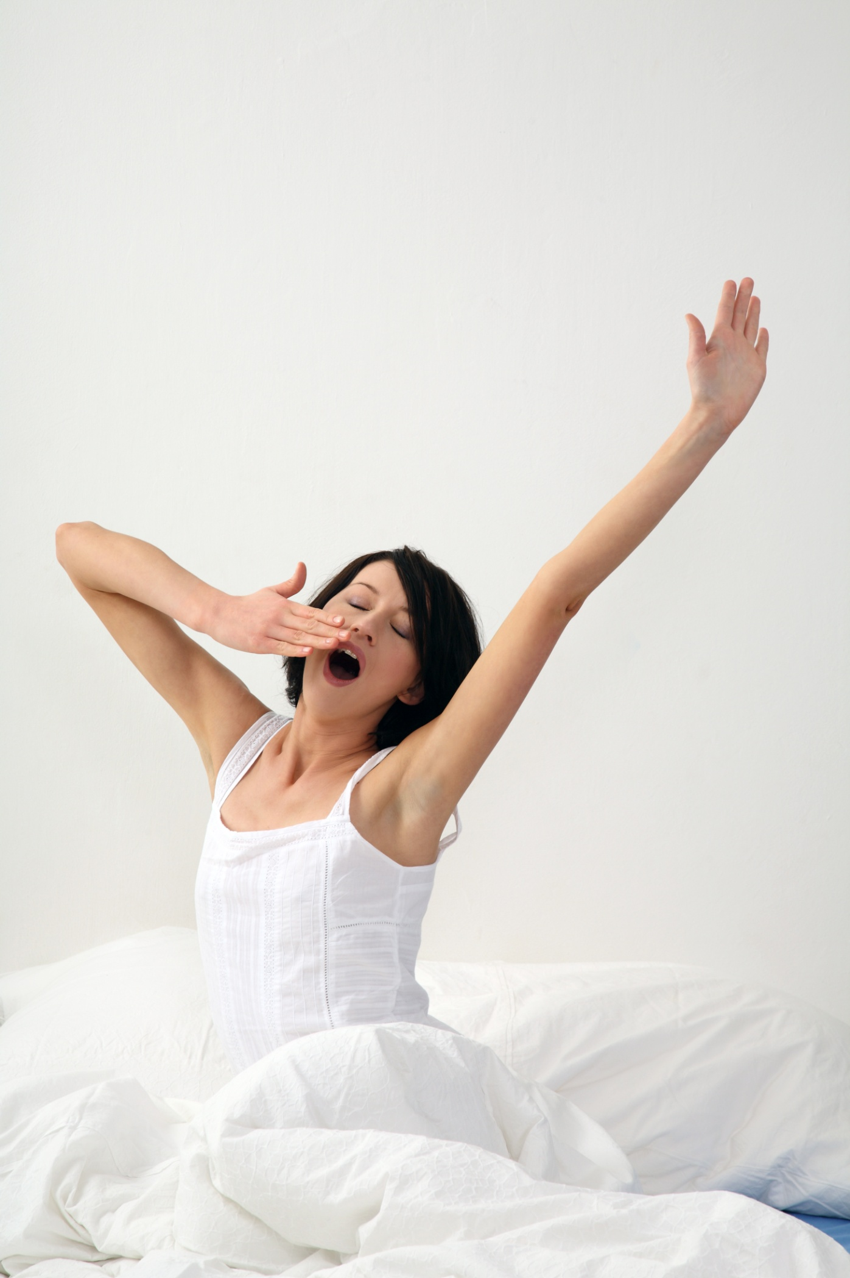

Slide 12
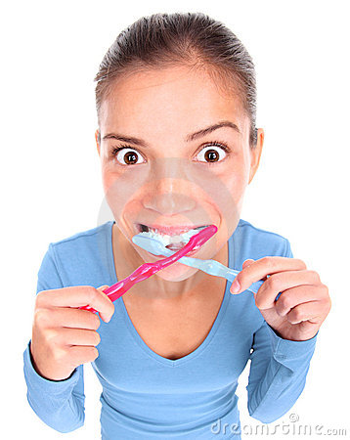

Slide 13
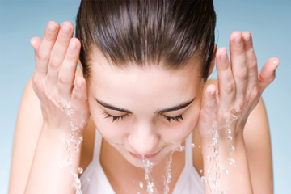

Slide 14
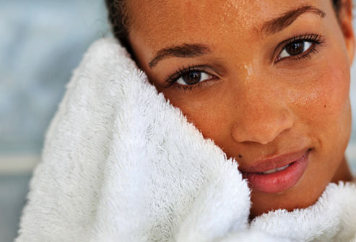

Slide 15


Slide 16
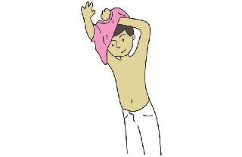

Slide 17
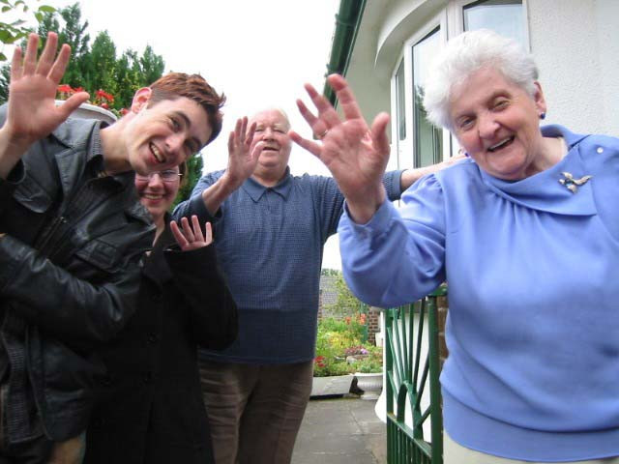

Slide 18


Slide 19
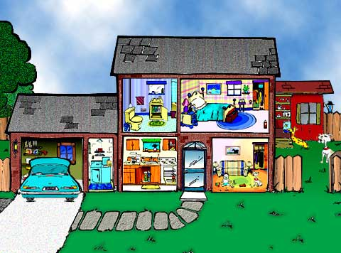

Slide 20



Slide 21
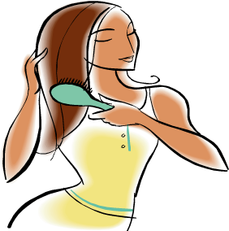

Slide 22
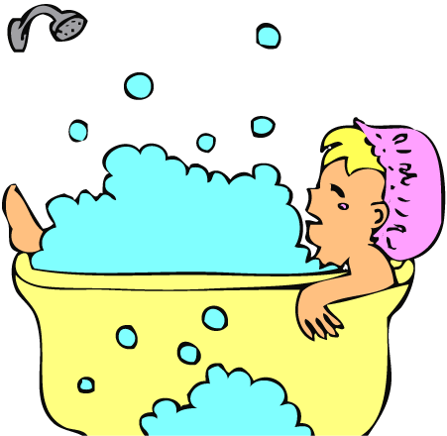

Slide 23
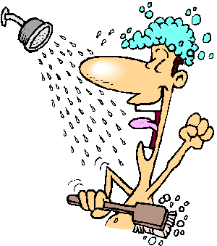

Slide 24
